Slide 1
AeroGuard AI : Un Avenir Plus Sûr pour l'Aviation
Surveillance autonome et proactive des zones critiques aéroportuaires
Thème : Mécanisme de compte rendu volontaire et anonyme des évènements de sécurité
Porteur : Équipe SKYTECH

Slide 2
L'ÉQUIPE SKYTECH
YATA Eric Pawa
Chef de Projet
Ingénieur Junior Réseaux, Systèmes & Sécurité
GNANSA Lidaw Luc
Ingénieur Junior Réseaux, Systèmes & Sécurité
POZOU Ewaba Emmanuel
Ingénieur Junior Cybersécurité
ALIKIZAN Essoréké
Ingénieur Junior Cybersécurité
NADHON Azo Kokou David
Ingénieur Junior Cybersécurité

Slide 3
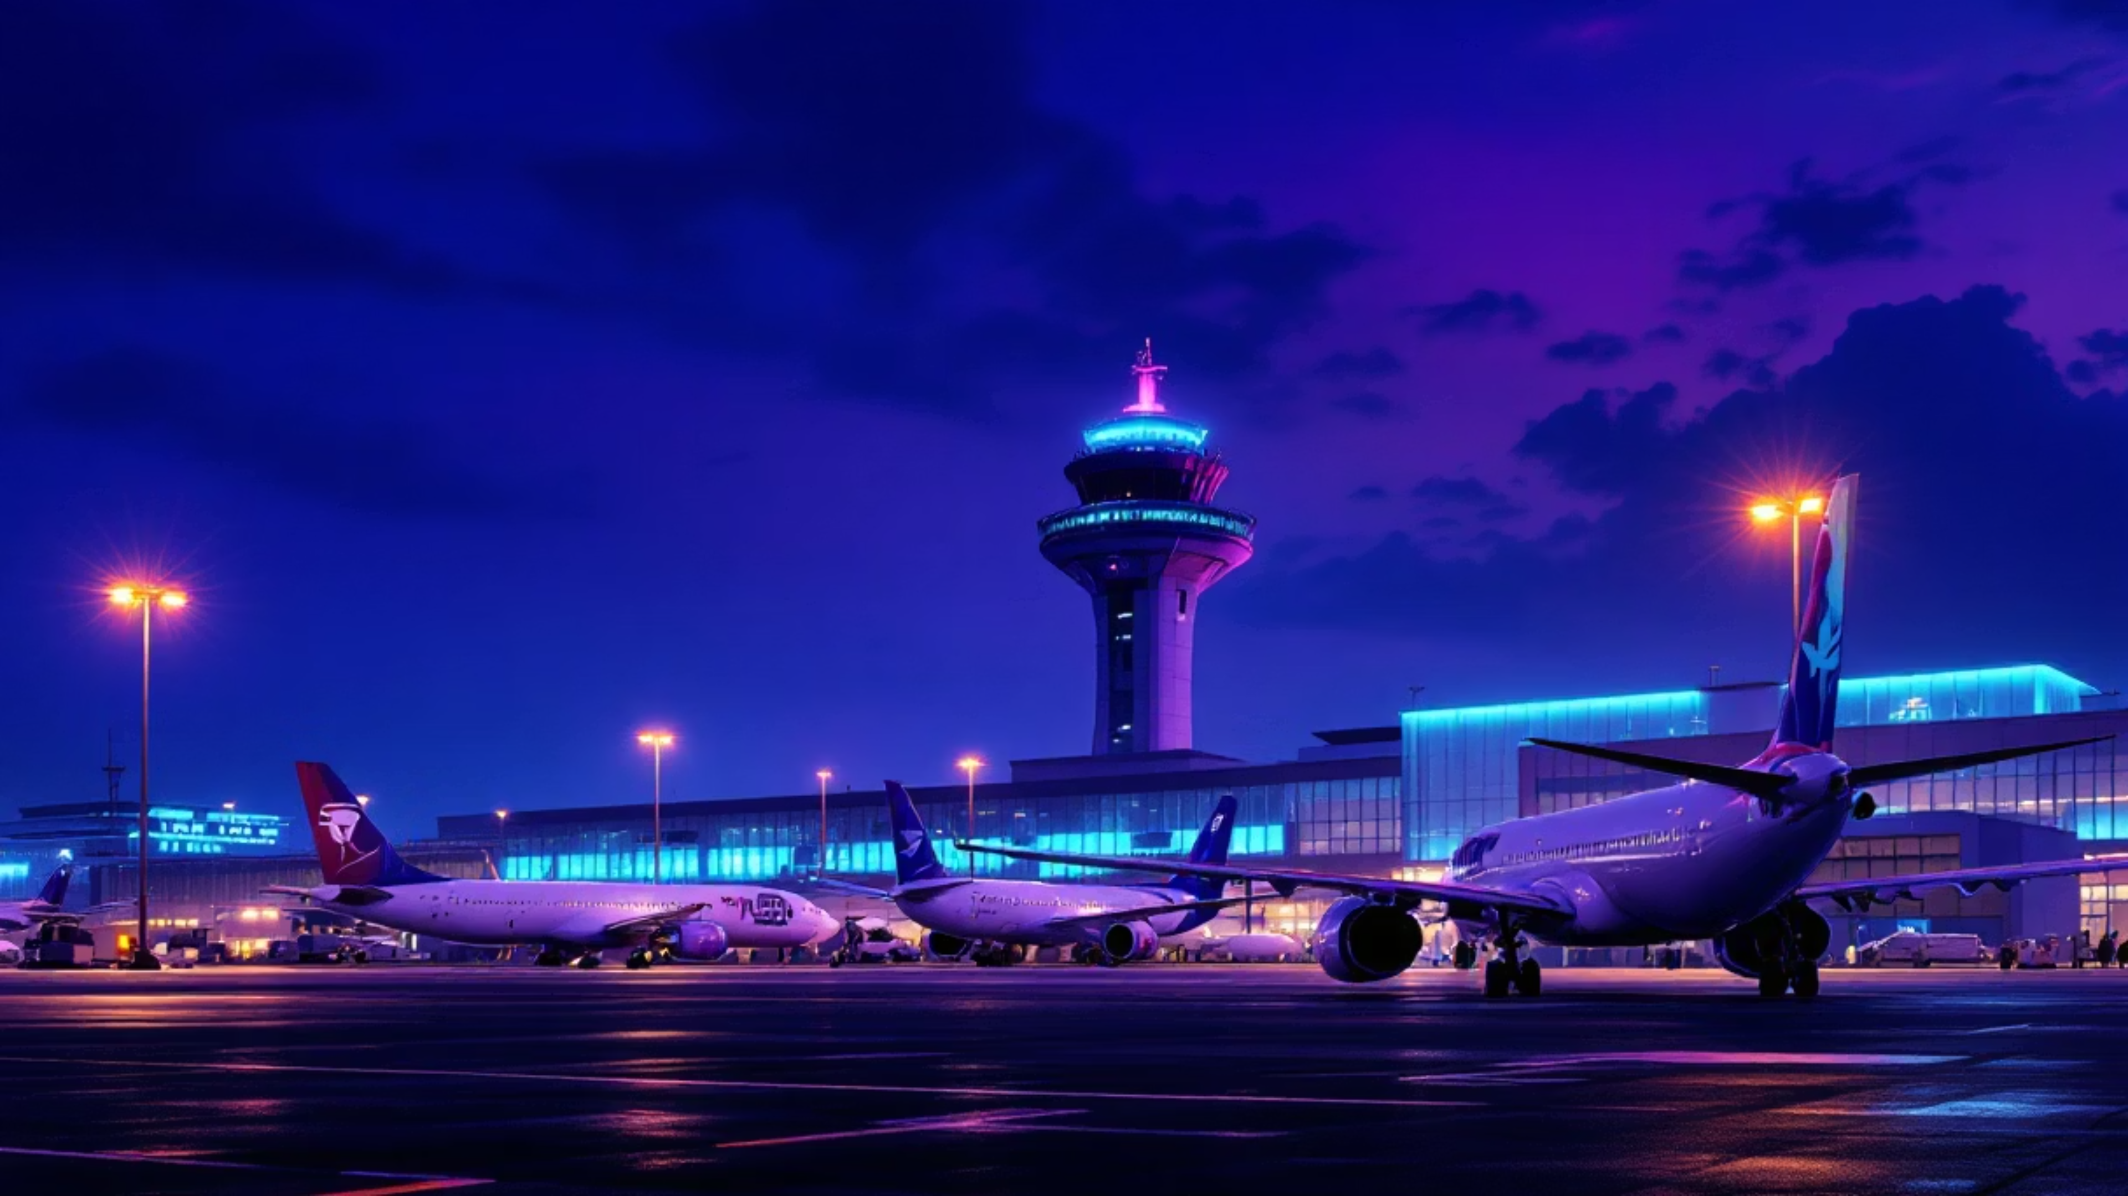
CONTEXTE : Le Transport Aérien en Afrique de l'Ouest
En Afrique de l'Ouest, et plus particulièrement au Togo avec l'essor de l'Aéroport de Lomé (AIGE) comme hub régional, le transport aérien est un vecteur essentiel de développement économique et d'intégration
Dans ce secteur où la tolérance à l'erreur est nulle, la sécurité des passagers et des équipements est régie par des normes internationales strictes
Si la fiabilité technique des aéronefs a atteint des niveaux records grâce aux constructeurs, la sécurité au sol (Runway Safety) et la gestion du facteur humain dans les tours de contrôle restent des défis majeurs face à l'augmentation du trafic

Slide 4
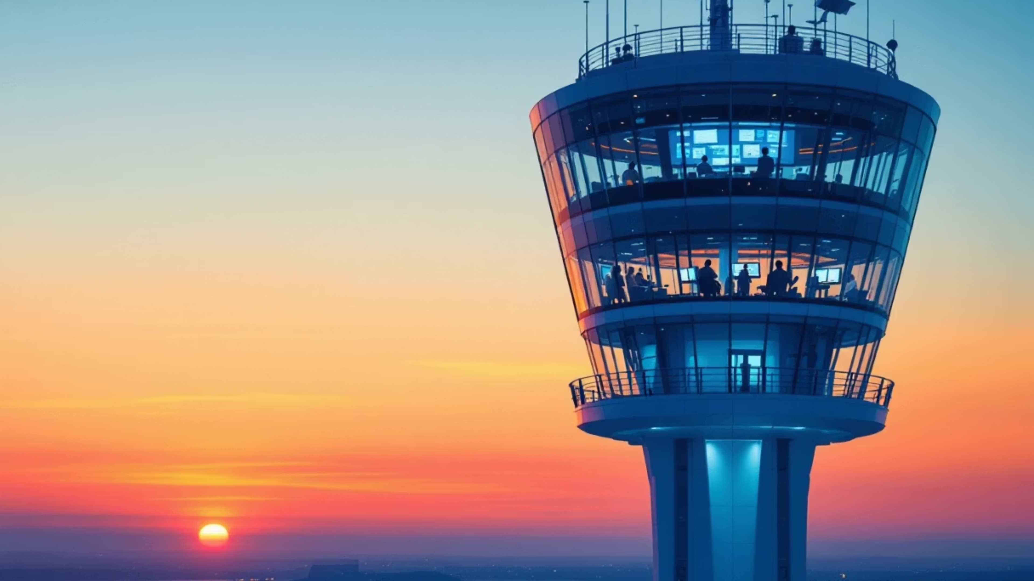
LE PROBLÈME : Risques Critiques - Chiffres & Réalités
Facteur Humain & Surcharge Cognitive
Incursions sur Piste & Visibilité
Temps de Réaction Critique
Les contrôleurs doivent gérer simultanément la radio, le radar et la surveillance visuelle. Statistique clé: "70% à 80% des accidents aériens sont attribués à une erreur humaine (OACI)". Risque: Un moment d'inattention ou de saturation suffit pour manquer une intrusion.
La vue depuis la tour est limitée par la météo (brume, pluie) ou la configuration géographique. Statistique clé: "Plus de 50% des accidents commerciaux globaux liés à la sécurité des pistes (IATA 2023)". Risque: Sans assistance technologique, une visibilité réduite augmente drastiquement la probabilité de collision.
Si une intrusion n'est pas détectée immédiatement, l'ordre de remise des gaz arrive trop tard. Statistique clé: "Chaque seconde de délai augmente exponentiellement le risque d'accident fatal (Flight Safety Foundation)". Risque: Le système actuel ne suffit plus face à la densité croissante du trafic.

Slide 5
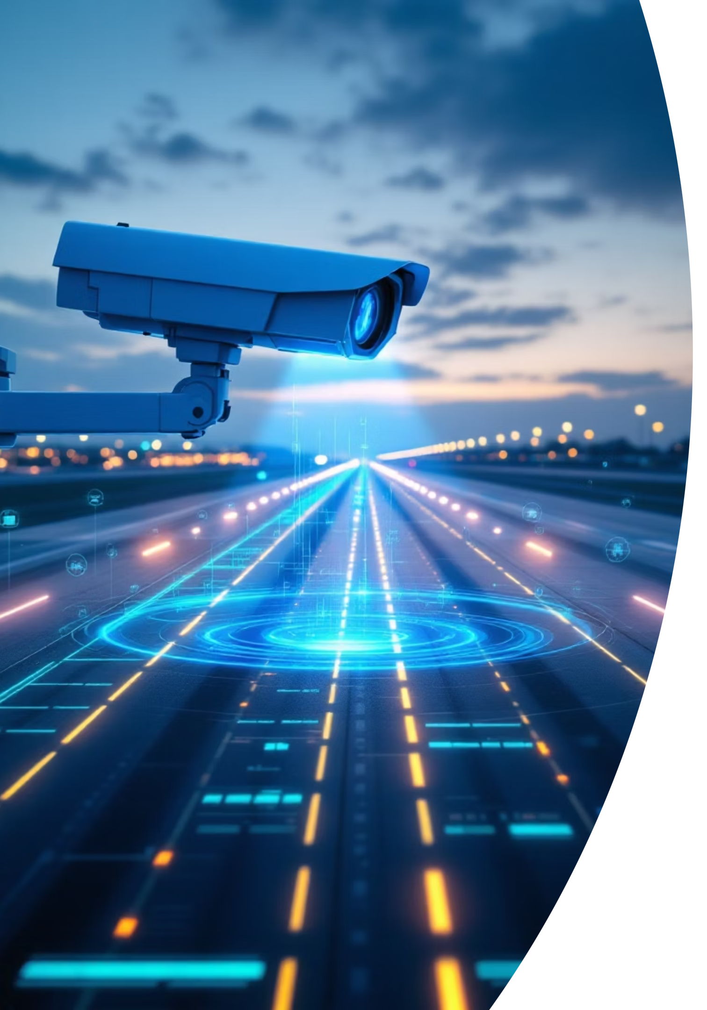


LA SOLUTION : AeroGuard AI
Surveillance Autonome
AeroGuard AI est une infrastructure logicielle de surveillance autonome qui agit comme une "seconde paire d'yeux" pour la Tour de Contrôle
Analyse en Temps Réel
Le système analyse les flux vidéo des caméras de piste en temps réel
Alertes Précises
Il "comprend" la situation et n'alerte la Tour qu'en cas de danger avéré (présence confirmée d'un véhicule ou animal sur la piste active)
Outil d'Aide à la Décision (OAD)
C'est un véritable Outil d'Aide à la Décision (OAD) qui permet au contrôleur de réagir instantanément

Slide 6

IA & APPRENTISSAGE AUTOMATIQUE : Prédiction Proactive des Risques
Apprentissage Continu
Prédiction Proactive
Le système apprend de chaque incident détecté
Au-delà de la détection en temps réel
Amélioration progressive de la précision des alertes
Identification des patterns de risque avant qu'ils ne se matérialisent
Adaptation aux conditions spécifiques de chaque aéroport
Prévention plutôt que réaction
Modèles de Machine Learning
Optimisation Permanente
Analyse des données historiques d'incidents
Feedback des contrôleurs intégré au modèle
Identification des zones et horaires à risque
Réduction des faux positifs grâce aux données réelles
Prédiction des intrusions potentielles
Performance qui s'améliore avec le temps

Slide 7

MÉCANISME DE COMPTE RENDU : Volontaire & Anonyme
Volontarité & Confiance
Anonymat & Protection
Les contrôleurs et pilotes peuvent signaler les incidents sans crainte de sanction
Les rapports sont anonymisés pour protéger l'identité des signataires
Création d'une culture de sécurité basée sur la transparence
Respect de la confidentialité tout en collectant des données précieuses
Augmentation du nombre d'incidents rapportés et analysés
Conformité avec les normes OACI et les réglementations aéronautiques
Analyse Systémique
Feedback & Amélioration
Chaque rapport alimente la base de données d'apprentissage du système
Les données collectées permettent d'améliorer les procédures de sécurité
Identification des patterns et des zones à risque
Partage des apprentissages avec l'ensemble de la communauté aéronautique
Amélioration continue basée sur les retours du terrain
Création d'une boucle vertueuse de prévention

Slide 8
AVANT vs APRÈS : La Transformation
AVANT (Situation Actuelle)
APRÈS (Avec AeroGuard AI)
Surveillance Visuelle
Surveillance Automatisée
Le contrôleur doit alterner entre le ciel, le radar et les écrans sol
L'IA surveille le sol en continu. Le contrôleur se concentre sur le trafic
Détection tardive
Anticipation
L'obstacle est souvent vu par le pilote lui-même au dernier moment
La Tour est alertée dès l'intrusion, avant que l'avion ne soit en danger
Information Brute
Information Qualifiée
Le contrôleur voit une tache floue sur l'écran
Le système indique "ALERTE : VÉHICULE SUR PISTE 04"
Incidents non tracés
Traçabilité Totale
Les intrusions brèves sont rarement enregistrées
Chaque alerte est archivée pour le SGS (Système de Gestion de la Sécurité)

Slide 9
LES ACTEURS & LEURS RÔLES
Le Contrôleur Aérien (Utilisateur Principal)
Le Responsable SGS (Système Gestion Sécurité)
Les Pilotes (Bénéficiaires Finaux)
Rôle: Il gère les décollages et atterrissages
Bénéfice: Ils reçoivent des instructions de la Tour plus rapides et plus précises concernant l'état de la piste, garantissant leur sécurité
Rôle: Il analyse les incidents pour améliorer la sécurité
Interaction: Il dispose d'un écran dédié (HUD). Si le bandeau passe au ROUGE, il sait instantanément qu'il doit interdire l'atterrissage ou ordonner une remise des gaz
Interaction: Il utilise le Tableau de Bord et les Logs pour comprendre les failles
Bénéfice: Données fiables pour audit et prévention

Slide 10

ARCHITECTURE MODULAIRE : 4 Piliers Techniques
Calculateur de Risque Dynamique (Le Cerveau)
Détection Temps Réel (Le Moteur)
Un algorithme filtre les fausses alertes pour ne pas distraire la Tour inutilement
Utilisation du modèle YOLOv8 pour identifier instantanément les obstacles sur les pistes
Pas d'alerte pour un véhicule sur une voie de service
Détecte: Personnes, Véhicules, Animaux, FOD (Foreign Object Debris)
Alerte MAXIMALE pour tout objet sur la piste active
Journalisation & Audit
Interface Tête Haute (HUD - Tour de Contrôle)
Archivage automatique des incidents (Date > Zone > Fichier Log)
Un affichage épuré conçu pour l'environnement de la tour
Permet de remplir automatiquement les comptes rendus d'événements de sécurité
Vert: Piste Claire (Clear)
Rouge: Piste Occupée / Danger (Occupied)
Message clair: "STOP - INTRUSION PISTE 22"

Slide 11
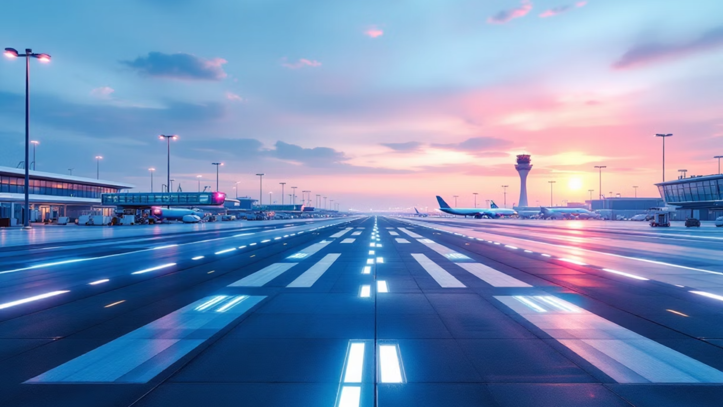



PLAN D'ÉVOLUTION : Vers le Futur de la Sécurité Aéroportuaire
Phase 1 (Actuelle): Surveillance des Pistes
Phase 2 (Moyen terme): Intégration Radio
Phase 3 (Long terme): Gestion Globale des Risques
Surveillance des pistes et aide à la décision pour la Tour
Connexion directe aux fréquences radio pour générer un message vocal automatique d'alerte sur la fréquence Tour
Intégration du module "Fatigue Pilote"
Détection en temps réel des obstacles
Centralisation des alertes "Sol" (Piste) et "Bord" (Fatigue équipage) sur un même superviseur
Interface HUD pour les contrôleurs
Automatisation des alertes vocales
Gestion globale des risques

Slide 12
merci pour votre attention !
Réalisé par le groupe SkyTech

